Slide 1
Консистентность данных в реальном мире
Антон Мастраков
Notes:
На дворе 2019, облачные решения, микросервисы, event-driven design и всевозможные nosql решения уже прочно вошли в нащу жизнь и стали дефакто стандартом при проектировании новых сервисв. И тут то у нас и начинаются проблемы. Многие разработчики все еще мыслят в терминах ACID транзакций, полностью консистентных данных, с гарантиями порядка, еще и без аномалий.
Реальность такова, что данные почти никогда не бывают в консистентном состоянии и об этом мы сегодня и поговорим.

Slide 2
О чем доклад
Поговорим про различные модели консистентности данных и про их основные реализации. Теория vs Практика.
Никакого rocket science.
Notes:
По верхам пробежимся по теории и сравним ее с практикой.
Никакого рокет сайенса тут не будет, я как и большинство из вас просто пишу бизнес лапшу, так что все буду стараться рассказывать на пальцах.

Slide 3
Что такое консистентность
...она же согласованность, непротиворечивость или целостность.
Но термин консистентность очень перегружен
Консистентность базы данных
Консистентность транзакции
Консистентность последовательности операций
Notes:
Наченм с определения.
Термин плохо переводится на русский еще и сильно перегружен.
Консистентность базы данных означает соответствие имеющейся в базе данных информации её внутренней логике, структуре и всем явно заданным правилам.
Но помимо этого может применяться в контексте БД, Транзакции или последоватлеьности операций - об этом чуть позже.

Slide 4
С чего все начиналось
Notes:
Для начала оглянемся немного в прошлое.

Slide 5
ACID
Notes:
Первое что приходит на ум, когда мы начинаем говорит про консистентность данных - это ACID
Все знают как расшифровывается?

Slide 6
ACID
Atomicy
Consistency
Isolation
Durability
Простая модель
Никаких аномалий
Данные всегда консистентны
Notes:
Ага, отлично все знают как расшифровывается, и описывает свойства транзакции.
Атомарность гарантирует, что никакая транзакция не будет зафиксирована в системе частично
Консистентность говорит нам о том, что транзакция по определению фиксирует только допустимые результаты. При этом ничего не говорит о согласованости дпнных внутри самой транззакции.
Изолированность - Во время выполнения транзакции параллельные транзакции не должны влиять на её результат.
Durability - Независимо от проблем на нижних уровнях изменения, сделанные успешно завершённой транзакцией, должны остаться сохранёнными после возвращения системы в работу.
Это свойства, которым должна удовлетворять некоторая транзакция, чтобы обеспечить наиболее надежную и предсказуемую работу СУБД. Принципы сформулированы еще в конце 70х годов.
ACID - отличная модель транзакции. Проектировать в терминах ACID транзакций очень просто, данные всегда консистентны, никаких аномалий. За пределами транзакции никто не видит твоих изменений, ты что-то там поделал, закомитил или откатил. Супер.
Не удивительно что этим пользуются до сих пор.

Slide 7
RDBMS
Notes:
Говоря про ACID нельзя пройти мимо наших любимых реляционных баз данных в которых якобы эти самые acid транзакции реализованы.

Slide 8
RDBMS
Сеть медленная
Железо дорогое
Операции дорогие
Бэкапы дорогие
Лицензии дорогие
Notes:
Основные принципы на которых строятся реляционные базы были разработаны когда сеть была медленная, ЦПУ дорогие, память дорогая, диски дорогие, бэкапы дорогие, лицензии дорогие, операции дорогие. Все дорогое.

Slide 9
One database to rule them all
Богатая модель данных (cхемы, ключи, ограничения и т.д.)
Гибкий доступ к данным
Легкость интеграции
Отличный компромисс в сторону консистентности данных
“Вертикальное” масштабирование.
Сложно бэкапить.
Сложно реплицировать.
Сложно шардировать.
Notes:
Поэтому one database to rule them all - вполне логичный подход.
Из плюсов Реляционные базы предоставляли очень удобный механизм для работы с данными - всеми любимый sql. Действительно очень мощный инструмент.
Да есть сложности с горизонтальным масштабированием и бекапами, но с этим научились жить.

Slide 10
Но
Notes:
но когда мы говорим про реализации ACID транзакций есть нюанс.

Slide 11
Не все транзакции ACID

Slide 12
Закон дырявых абстраций
Все нетривиальные абстракции дырявы.
(с) Джоэл Спольски
Notes:
Тут хочется упоминуть про закон дырявых абстракций.
Все нетривиальные транзакции дырявы. Ну понятно что модель транзакции это тоже абстракция.
И давайте посмотрим что же в ней дырявого.

Slide 13
Уровни изоляции транзакций
Notes:
Проблема в свойстве изолированности транзакций друг от друга.

Slide 14
Read Uncommited
Stronger Isolation
Forbid Dirty Reads
Read Commited
Forbid Cursor Lost Updates
Forbid Lost Updates, Read Skew, Phantoms
Oracle Consistent Reads
Cursor Stability
Forbid Fuzzy Reads
Forbid Phantoms
Repeatable Read
Shapshot Isolation
Forbid Phantoms
Forbid Write Skew
Forbid Write Skew
Serializable
http://bit.ly/2GxT5KM
Notes:
Тут на картинке представлены разные уровни изоляции транзакций.
От самого слабого сверху до самого сильного снизу. Только последний уровень изоляции - это честно изолированные друг от друга транзакции, а все что выше - допускают те или иные аномалии.

Slide 15
Жестокий реальный мир
Notes:
Проблема в свойстве изолированности транзакций друг от друга.

Slide 16
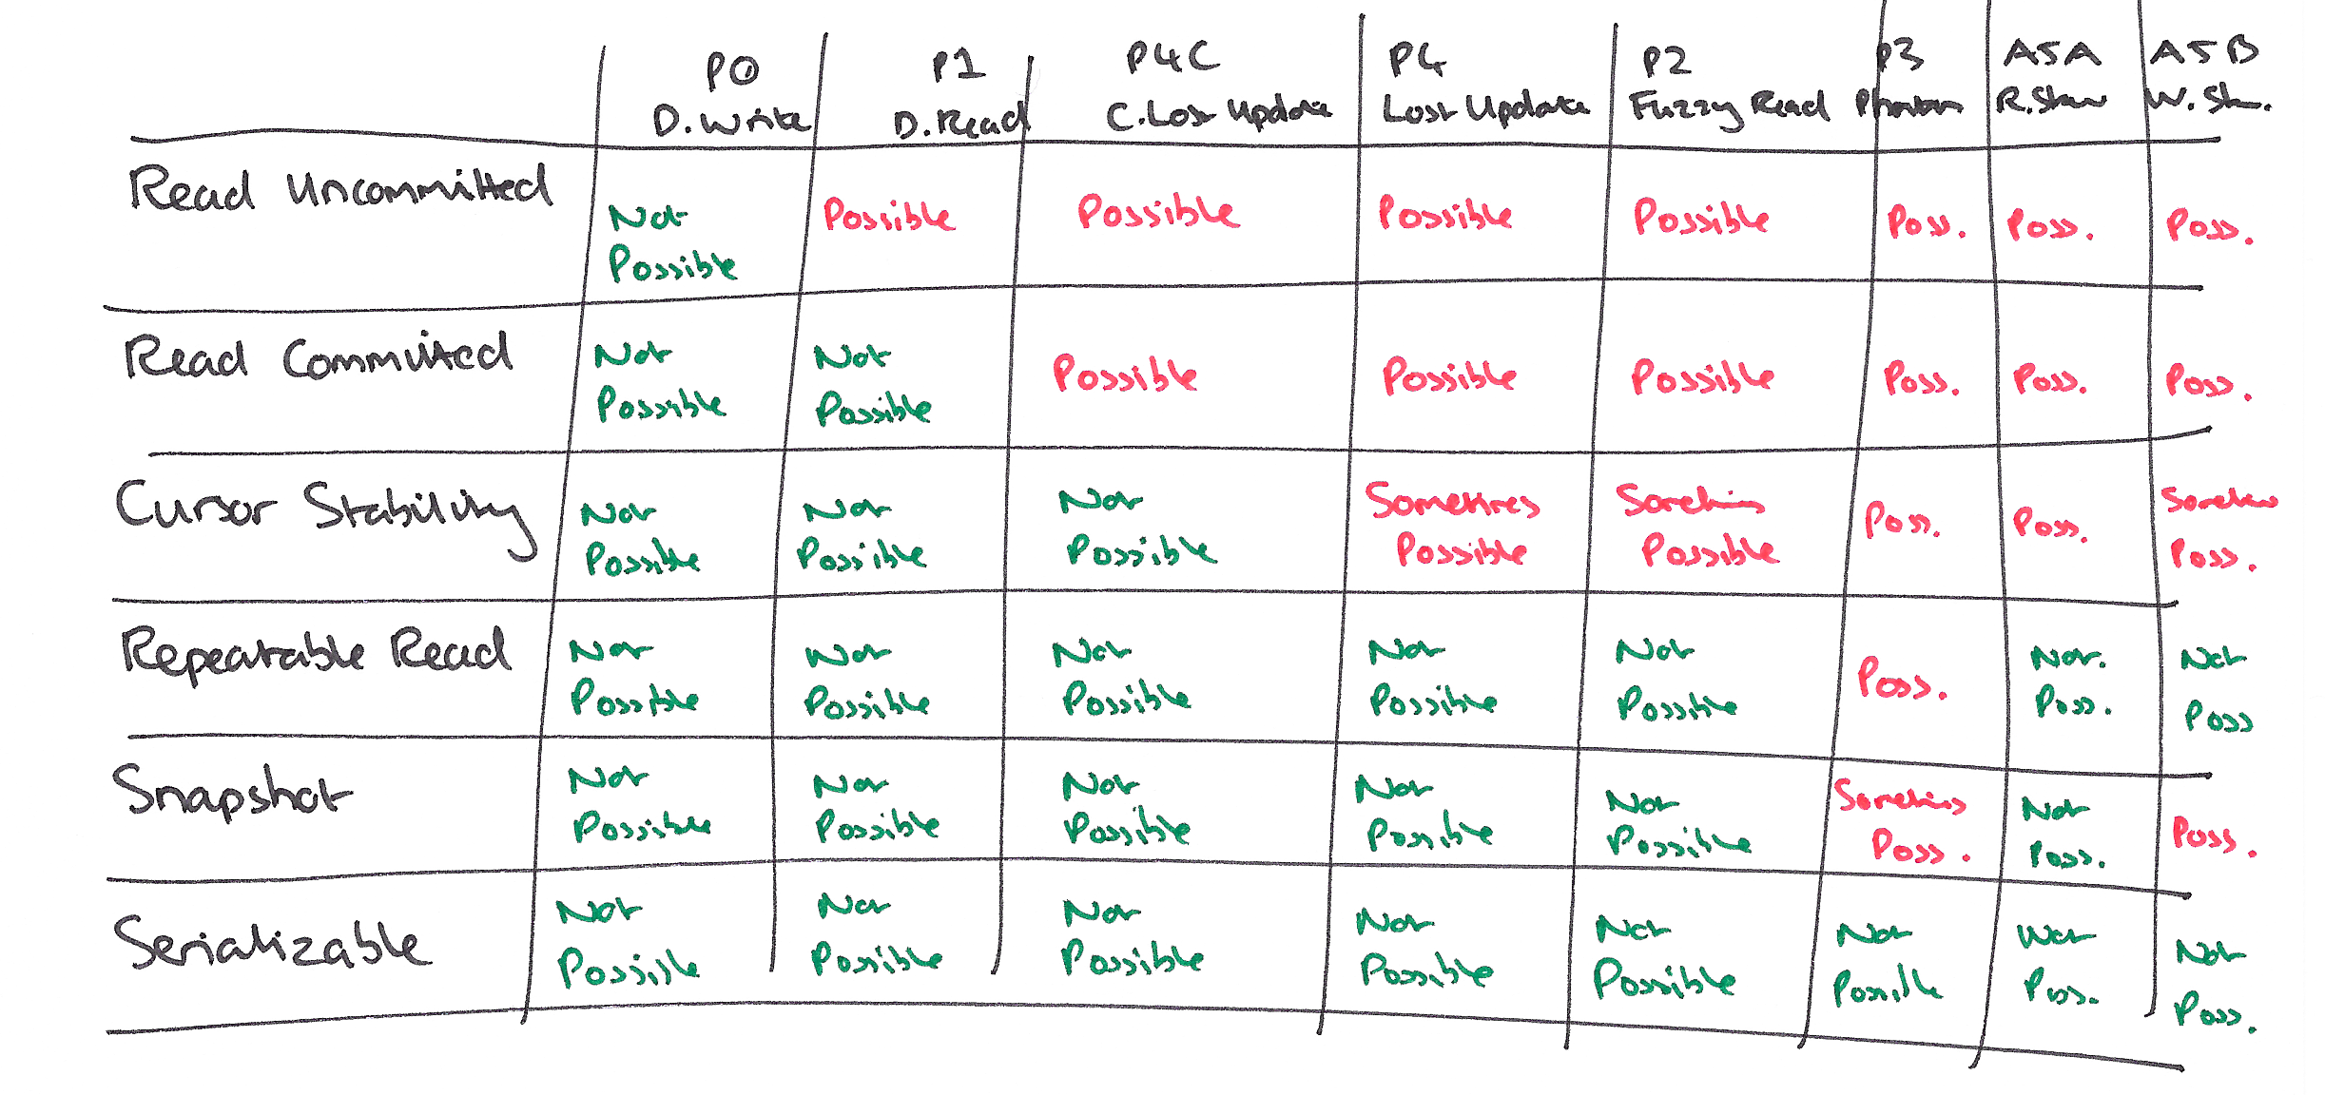
Notes:
Возможные аномалии при различных уровнях изоляции. Рассказывать про них я конечно же не буду. Прочитаете сами, если не знали.
Тут на картинке видно, что только Serializable уровень изоляции не подвержен аномалиям, тоесть транзакции запущенные с этим уровнем изоляции по настоящему ACID, а в остальных случаях нет.
https://blog.acolyer.org/2016/02/24/a-critique-of-ansi-sql-isolation-levels

Slide 17
DBMS | Isolation level | Actual Isolation Level
PostgreSQL | read commited * | monotonic atomic view
 | repeatable read | snapshot isolation
 | serializable | serializable
MySql/InnoDB | read uncommited | read uncommited
 | read commited | monotonic atomic view
 | repeatable read * | monotonic atomic view
 | serealizable | serializable
Oracle DB | read commited * | monotonic atomic view
 | serializable | snapshot isolation
MS SQL Server | read uncommited | read uncommited
 | read commited (locking) * | monotonic atomic view
 | snapshot | snapshot isolation
 | serializable | serializable
Notes:
Большинство баз по умолчанию не используют serializable уровень изоляции. Потому что это катастрофически влияет на производительность. Так помимо этого еще и реализованные уровни изоляции в реализации может иметь “особенности”. Например Oracle вас обманывает и не умеет в Serializable.

Slide 18
В реальной жизни ACID транзакции практически не встречаются
Notes:
Из этого следует, что в реальной жизни вы крайне редко работаете с честными ACID транзакциями.

Slide 19
И это нормально
Notes:
И это совершенно нормально.
Реальный мир ничего не знает про ACID транзакции. Просто данные иногда должны быть в консистентном состоянии и нужно подбирать уровень изоляции исходя из ещсценария.

Slide 20
Часть 1. Итоги.
ACID делает нашу жизнь проще.
Транзакции не всегда означают Serializable уровень изоляции.
Реляционные базы данных это хороший trade-off в пользу консистентности данных.

Slide 21
А что если нам важнее другие характеристики?
Notes:
Окей, но на дворе же 2019 и для нас часто намного важнее иметь доступ к нашему фэйсбуку с котиками, пусть даже устаревшими, чем не иметь совсем.

Slide 22
Характеристики хранилища
Scalability
Fault tolerance
Availability
Throughput
Latency
SLA
Notes:
Тут приведен список возможных характеристик которые вам в вашем приложении внезапно очень нужны и важны.
todo: Вопрос в аудиторию про характеристики хранилища.

Slide 23
Придется пожертвовать консистентностью

Slide 24
Почему?

Slide 25
BASE и CAP
http://bit.ly/2XwcT70
http://bit.ly/2GqTFsN
Notes:
Проблемы распределенных систем в 2000 году отлично описал Эрик Брюэр и наверняка эти две аббревеатуры вам знакомы.
// todo: описать возникновение этих акронимов

Slide 26
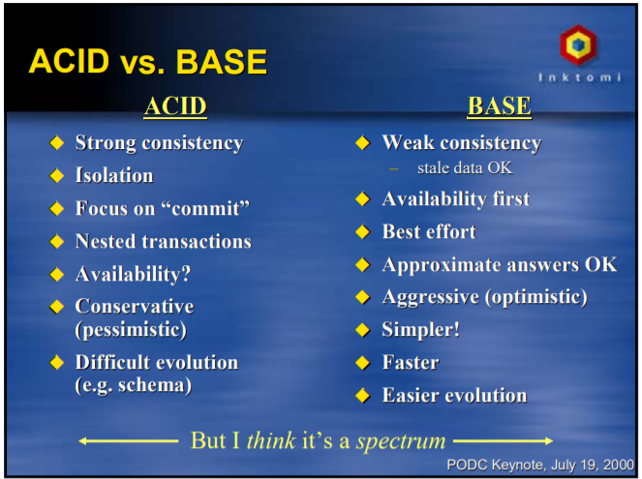
BASE
Basic Availability
Soft-state
Eventual consistency
Notes:
BASE - это тоже акроним. Расшифровывается как базовая доступность, софт-стэйт и eventual consistency.
Basically available - означет доступность в терминах CAP теоремы. Каждый запрос полученный не-упавшим узлом обязан ответить без ошибок. Не какой-нибудь из, а каждый из рабочих узлов, это важно.
Soft state - говорит о том, что состояние системы может меняться, даже в отсутсвии действий извне. И это все из-за Eventual Consistency.
Eventual consistency - говорит нам о том, что система станет консистентной с течением времени, при условии отсутствия изменений извне.
Эта модель была представлена как алтернатива ACID’у. Если первая - это трэйдофф в пользу консистентности, тогда как BASE - это полный трэйдофф в пользу доступности. При этом мы считаем нормальным что данные могут быть неактуальными. При этом между двумя этими моделями у нас целый спектр возможностей, описываемый CAP теоремой.

Slide 27
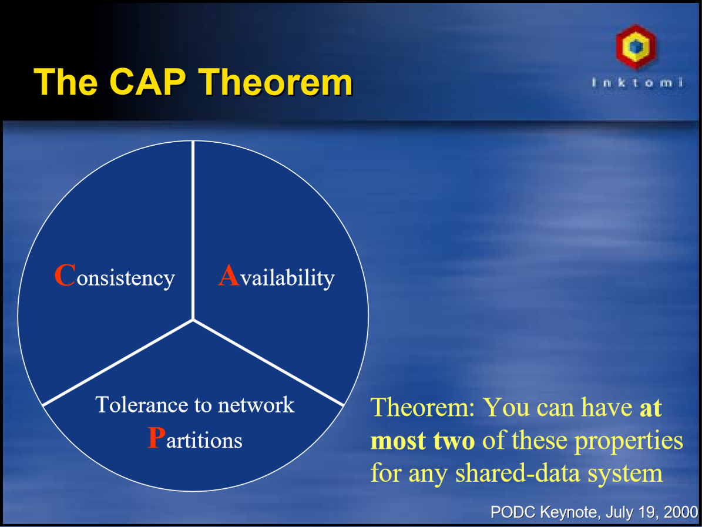
CAP
Consistency
Availability
Partition Tolerance
Notes:
Звучит она так - вы можете выбрать 2 из 3.

Slide 28
Consistency
Availability
Consistency
Availability
Consistency
Availability
Partition tolerance
Partition tolerance
Partition tolerance
http://bit.ly/2UMUNAN
Notes:
В идеальном мире нам конечно же хочется иметь все 3, но теорема запрещает.
Окей, тогда давайте нам CA - консистентные и доступные данные - это как раз то что нам всем нужно!
Но не требовать partition tolerance для распределённой системы означает работу в сети, гарантирующей никогда не терять (или даже задерживать) сообщения, и чьи узлы гарантированно никогда не падают. Вы и я не работаем с такими системами, потому что их не существует.
И остается выбор - либо жертвовать доступностью либо консистентностью. Звучит это так себе, я вот не хочу идти на такие жертвы))
Но к счестью CAP теорема не имеет ничего общего с реальной жизнью.
Consistency - это не тоже самое что консистентность в ACID. На самом деле означает линеаризуемость. Если в ACID - это консистентность на уровне транзакции, то тут это консистентность некоторой последовательности операций. И более того, тут имеется ввиду конкретная модель консистентность которая именуется линеарезуемость данных. Она очень специфическая для распределенных систем и очень сильная гарантия консистентности данных.И по сути означает наличие некоторого глобального порядка.
Availability - свойство, которое говорит, что любая живая нода должна отвечать корректно.

Slide 29
DC1
DC2
Application
DB
DB
Application
Notes:
На примере рассказать про доступность в терминах CAP

Slide 30
Пользоваться CAP теоремой не стоит
http://bit.ly/2ZyTYum
Notes:
так что пользоваться CAP теоремой при проектировании и описании реальной распределенной системы не стоит. Она лишь описывает проблематику.
Про то, что безболезнено отказаться от доступности в терминах CAP теоремы можно я уже рассказал, а теперь расскажу про то, что будет если отказаться от консистентности.

Slide 31
Классификация моделей консистентности
Strong Consistency
Unavailable
Strong Consistency
Linearizable
Sticky available
Total available
Repeatable Read
Snapshot Isolation
Sequential
Casual
Cursor Stability
Monotonic Atomic View
PRAM
Read Commited
Writes Follow Reads
Monotonic Reads
Monotonic Writes
Read After Writes
Read Uncommited
http://bit.ly/2IHONlA
Notes:
Чтобы понять как такого можно добиться, обратимся к более расширеной классификации моделей консистентности.
Все что лежит ниже Linerizable - это уже не C в терминах CAP теоремы, но эти модели все еще дают некоторые гарантии, и часто достаточно сильные.

Slide 32
Strong Consistency | Видим все записи.
Eventual Consistency | Видим какую-то часть записанных данных.
Consistent Prefix | Видим упорядоченную последовательность записей. (Snapshot мастера)
Bounded Staleness | Видим старые (но не очень) данные.
Monotonic Reads | С каждым чтением видим все более новые данные.
Read-After-Writes | Видим все записи произведенные клиентом.
Notes:
Давайте рассмотрим самые популярные и полезные из этих моделей на примере некоторого Key-Value хранилища, которе предоставляет нам две операции Read и Write.
Данные в ней реплицируются по нескольким серверам, при этом как именно реплицируются мы не знаем.
Чтение возвращает один или несколько объектов которые мы когда-то записали, но не обязательно последние версии этих данных.
Посмотрим какие гарантии чтения дают нам разные модели.
Реально система может предоставлять больше чем одну из описанных гарантий. Это ничему не противоречит.

Slide 33
Пример
 | 3 мин | 7 мин | 13 мин | 37 мин | 43 мин | 57 мин
Хозяева | 1 | 1
Гости |  |  | 1 | 1 | 1 | 1
Notes:
В качестве примера давайте попробуем представить обыкновенный хокейный матч. Все знакомы с правилами?
Мы берем самый простой случай без овертайма и булитов, просто 2 команды 60 минут игры.
Тут в табилце записаны очки каждой из команд и время в которое они их забили.
Представим что мы храним эти данные в Key-Value хранилище, где ключ - это команда (Хозяева или Гости), а значение - это текущее значение очков этой команды.

Slide 34
Strong Consistency | 2-4
Eventual Consistency | 0-0, 0-1, 0-2, 0-3, 0-4, 1-0, 1-1, 1-2, 1-3, 1-4, 2-0, 2-1, 2-2, 2-3, 2-4
Consistent Prefix | 0-0, 1-0, 2-0, 2-1, 2-2, 2-3, 2-4
Bounded Staleness | как минимум данные 3 тайма: 2-2, 2-3, 2-4
Monotonic Reads | после чтения 2-0: 2-1, 2-2, 2-3, 2-4
Read My Writes | Для записавшего: 2-4 Для остальных:0-0, 0-1, 0-2, 0-3, 0-4, 1-0, 1-1, 1-2, 1-3, 1-4, 2-0, 2-1, 2-2, 2-3, 2-4

Slide 35
Табло
score = Read (“visitors”);
Write (“visitors”, score + 1);
Гарантии приложения | Гарантии хранилища
Strong Consistency | Read-After-Writes
Notes:
Представим себе табло на стадионе как некоторое прилоежние, оно читает данные из некоторого хранилища и допусти это же приложение записывает измненение количества очков когда шайба пересекла линию ворот.
Оно должно отображать актуальное текущее количество очков, то есть предоставлять Strong Consistency гарантии для своих пользователей - фанатов в зале.
Какая гарантии консистентности нам нужны от хранилища?
Очевидным - является требования Strong Consistency чтений от нашего хранилища. Но интересным является то, что таблу не нужны Strong concictency чтения. Поскольку само табло пишет и читает данные, и это один единственный пользователь - то Read-After-Writes более чем достаточно для данного сценария.
То есть используя некоторые application specific знания, мы можем существенно ослабить требования к нашему хранилищу и все равно наше приложение будет работать абсолютно корректно и предоставлять те гарантии, что мы для него определили, а бонусом может получить дополнительные гарантии доступности например.

Slide 36
Консистентность данных в приложении != консистентность данных в хранилище
http://bit.ly/2Xuv1y8
http://bit.ly/2VSnyZr
Notes:
Важный вывод которые следуюет из этого примера, что приложение не обязано наследовать те гарантии что предоставляет хранилище. Для того, чтобы получить бОльшие гарантии, вам нужно использовать некоторое application specific знание о вашем приложении и о конкретных сценариях.
И чтобы получить надежное приложение в мире неконсистентных данных вам придется втащить часть низкоуровневой логики в вашу бизнес логику. Умные дяди про это написали в свое время много научных статей, где все это описано - вот почитайте.
Окей, звучит круто - а где и как это применить?
На самом деле вы ежедневно работаете с сервисами, которые это применяют на практике.

Slide 37
Облачные файловые хранилища
Service Name | Consistency | Remarks
Dropbox | Read-after-write
Google Drive | Read-after-write
OneDrive | Eventual
Amazon S3 | Eventual | Read-after-write consistency for a few special cases
Azure | Read-after-write
Google Cloud | Mixed | List operations for objects and buckets are eventually consistent, the rest is read-after-write consistent
Notes:
Облачные файловые хранилища часто построены на такой модели кониситентности, ну просто потому, что обычно туда пишет и читает один и тот же человек или сервис. Так что это резонно ослабить требования к консистентности и получить более доступный и масштабируемый сервис.
Еще примеры из реальной жизни - любой интернет магазин. Пользователи изолированы друг от друга и работают со своей корзиной только сами, так что любые сценарии покупок - могут делаеться с гарантией Read-arfer-writes и никто не заметит подвоха, а ваш магазин будет такой же масштабируемый как амазон ХА-ХА.

Slide 38
Рефери
while(!time.IsOver()){
vScore = Read (“visitors”);
hScore = Read (“home);
if(vScore.IsChanged() or hScore.IsChanged()){
FaceOff();
}
}
Гарантии приложения | Гарантии хранилища
Strong Consistency | Strong Consistency
Notes:
Вернемся к нашему хокейному матчу.
Бригада рефери. Им важно знать одинаковый счет максимально быстро, чтобы свистнусть в свой свисток и объявить новый вброс шайбы.
Они ничего не пишут в хранилище, они только читают и как только значение счета любой из команд изменилось они объявляют новый вброс шайбы.
Тут на самом деле не отвертеться и для рефери действительно нужно Strong Consistent чтение. И это нормально.
В реальной жизни часто есть ситуации когда один конкретный сценарий в вашем приложении требует более сильных гарантий, а остальные - нет.
С этим тоже можно жить, например DynamoDB или та же Cassandra позволяет читать и с гарантией Eventual consistent и со Strong Consistent не изменяя настроек БД..

Slide 39
App

Slide 40
Спортивный обозреватель
while(!time.IsOver()){
drinkBeer();
}
goOutToDinner();
vScore = Read (“visitors”);
hScore = Read (“home”);
writeArticle();
Гарантии приложения | Гарантии хранилища
Strong Consistency | Bounded staleness На практике - Eventual Consistency
Notes:
Тут приведен псевдокод типичного спортивного обозревателя.
Естественно ему нужна гарантия, что в статье будет отображен финальный счет корректно. То есть нужен эффект Strong Consistency чтения.
Но на самом деле реально ему не нужно читать с такой сильной гарантией. Если он знает что потратит как минимум час на ужин после матча, то гарантии bounded stalness с границей в час уже достаточно чтобы прочитать самые актуальные данные. На практике хватит даже eventual consistency.
На практие только раз встречал, что Evetual Consistency было действительно Eventual. Ребята разносили на несколько датацентров MongoDb в которую летели все метрики большого числа высоконагруженых приложений. Туда влетали десятки тысяч RPS и отставание реплик от мастера доходило до пяти минут. А аггрегаторы метрик работали именно с репликами, чтобы разгрузить и без того перегруженые мастера.

Slide 41
В реальной жизни
Microservices
Event Driven design
Caching

Slide 42
Новости по радио
do {
vScore = Read (“visitors”);
hScore = Read (“home”);
report(vScore,hScore);
sleep(20 minutes);
}
Гарантии приложения | Гарантии хранилища
Strong Consistency | Consistent Prefix + Monotonic Read Monotonic Read + Bounded Staleness
Notes:
Еще одним пользователем хранилища очков будет радио.
Типичная ситуация когда новости читают раз в 30 минут, при этом все знают что новости иногда устаревшие, и это нормально.
Но при этом если выбираем гарантию eventual consistency чтений - мы можем получить такую комбинацию очков, которой никогда не было. например 1-1, это наверное не то поведение которое хочет радио. Их просто перестанут слушать.
Кажется дикиктору будет норм, если он будет читать с гарантией Consistent Prefix, тогда он будет читать реально существовавшие в какой-то момент комбинации очков. Но этого не достаточно. Может так случиться, что на 40 минуте он прочитает счет 2-2, а на шестидесятой 2-0. Такое может случиться если первое чтение произошло с мастера, а второе - с какой-то отставшей реплики.
Пользуясь свойством правил хоккея, что количество очков строго возрастающее - радиодиктор может потребовать соблюдения гарантий Monotonic Reads в дополнение к Consistent Prefix. При этом ни одна из двух гарантий сама по себе не достаточна.
Как альтернатива - радиодиктор может попросить гарантию monotonic read и bounded stalness с границей меньше чем 20 минут. Или например 5 минут, и если новости будут читаться через 5 минут после окончания матча - будут прочитаны самые актуальные данные.

Slide 43
Не существует one-size-fits-all решений
Notes:
Важным ваводом из всего вышесказанного будет то, что не существует и не будет существовать one-size-fit -all хранилищ. В распределенных системах нет и не будет решений, которые закрывают все сценарии.
Не ждите что кто-то наконец-то выпустит надежную распределеенную отказоустойчивую базу с ACID транзакциями и Strong Consistency гарантией, отличной производительностью и еще и бесплатную.
Так к сожалению многие поступают, хватаясь за каждую новую технологию:
“А давайте использовать MongoDB - она круче чем наша реляционная база данных! Там даже есть транзакции!!”.... ммм, ну да, транзакции, а консистентности как правило нет.
Или давайте использовать кассандру - она позволяет практически бесконечно масштабироваться…. А оно вам вообще надо? Изучите вопрос конкуретной работы по одному ключу в кассандре, чтобы навсегда расхотеть ей пользоваться.
Потом многие говорили про Tarantool, сейчас хайп вокруг PostgreSQlL.
Мой поинт в том, что любое хранилище - это узкоспециализированное решение. И выбирать его нужно осознанно, исходя из требований вашего приложения. А не хватать все самое новое/модное - потому что вы современная компания использующая современные технологии, это все буллшит.
И поддерживаемые модели консистентности в этом случае - один из важных пааметров при выборе хранилища, который к сожалению иногда игнорируется.

Slide 44
Выводы
ACID - это круто. Но помните, что не все транзакции Serializable.
Не используйте распределенные хранилища без необходимости.
Гарантии консистентности - часть контракта вашего приложения.
Явно определяйте необходимые вам параметры хранилища.
Не существует хранилищ one-size-fits-all и не будет.

Slide 45



http://t.me/mastrakov
https://www.linkedin.com/in/mastrakov

